Slide 1
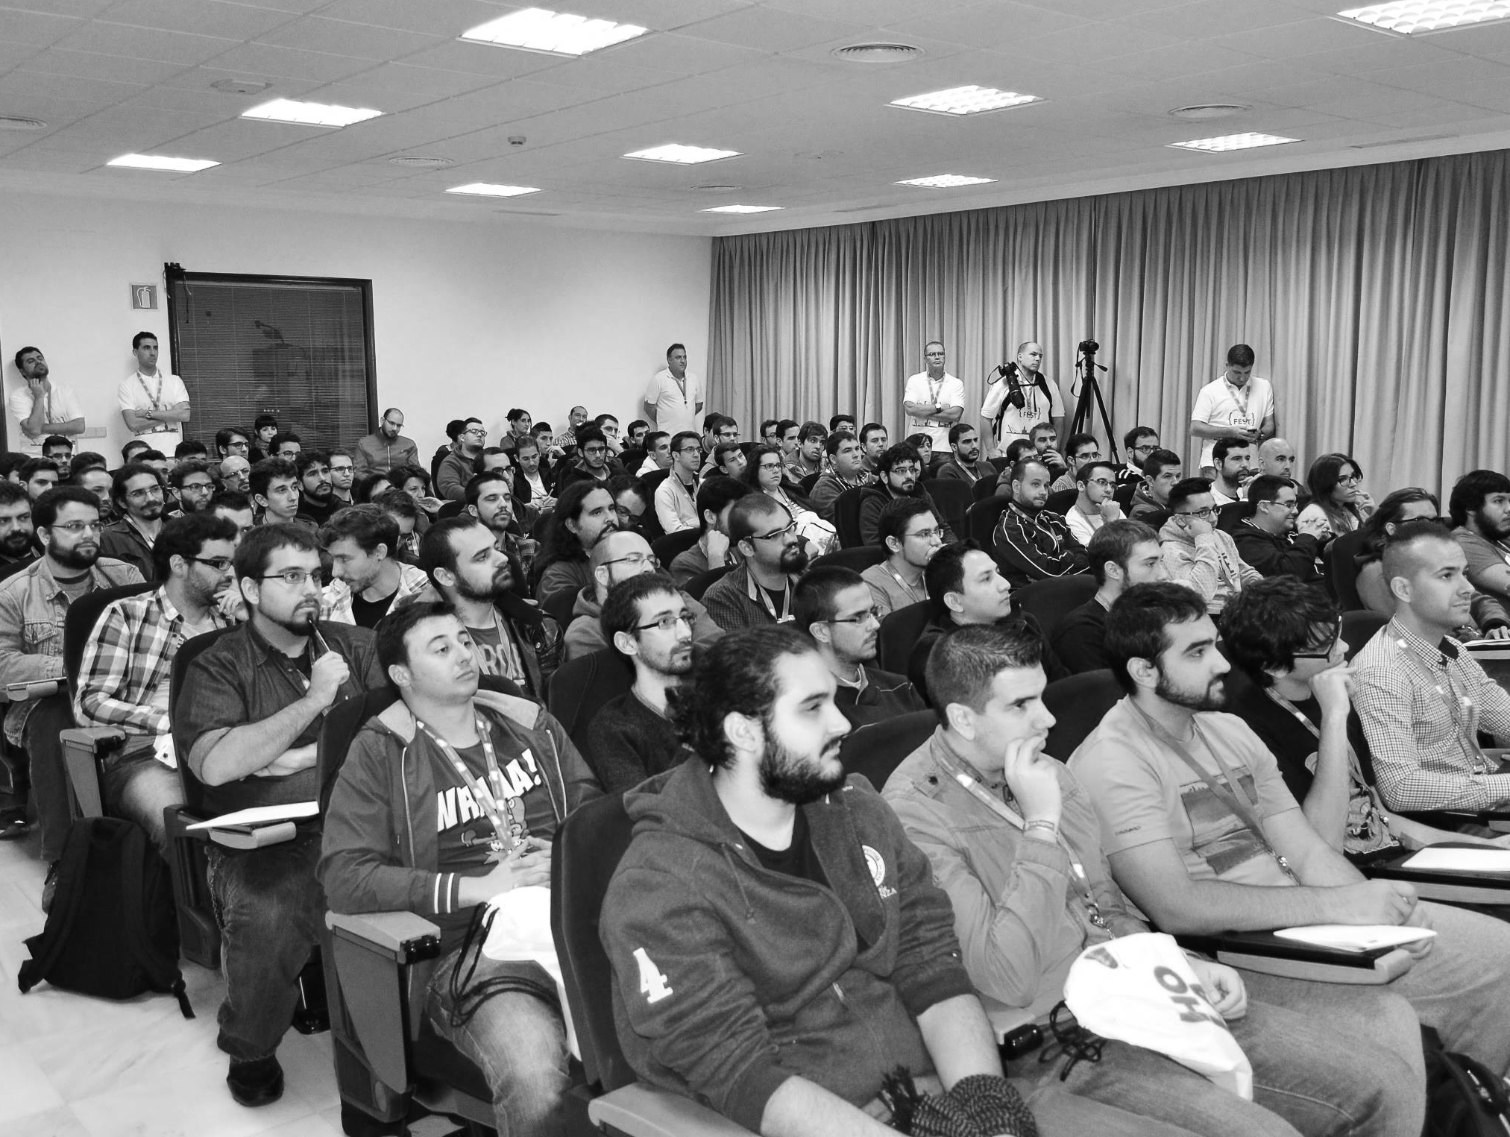



Taller de Spring MVC y REST
EVERIS CENTERs
@everisCodeFEST
Versión 1.0

Slide 2
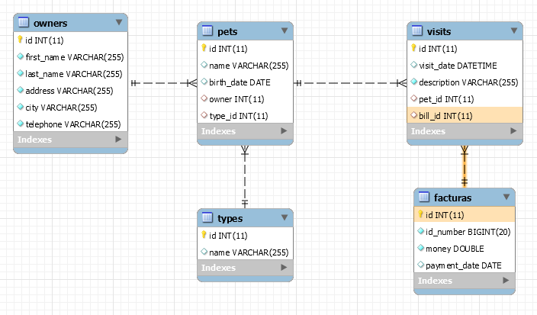
Introducción
Vamos a partir del proyecto final del taller de JDBC y JPA/Hibernate del proyecto de ejemplo pet-clinic.
Como recordaremos, al modelo de datos base le añadimos mediante una aplicación HibernateApplication.java una nueva entidad Bill (mapeada en la tabla facturas) relacionada de la siguiente forma:
2

Slide 3
Introducción
La potencia de Spring MVC radica en:
Patrón modelo-vista-controlador
Mapeo de rutas
Conversión de formatos en la petición y respuesta
Respuesta directa vs respuesta mediante modelo-vista
Validación
Manejo de excepciones
Interceptores
Facilidad de implementar seguridad
…
Pero:
Para interfaces de usuario orientados a componentes, requiere que se complemente con componentes JavaScript y/o taglibs.
3
Notes:
… = Internacionalización y Localización
… = Distintos motores de vistas, JSP, Apache Tiles, Thymeleaf
... = Filters

Slide 4

Spring MVC
Ciclo de vida (Arquitectura I)
NAVEGADOR
4

Slide 5
Spring MVC
Ciclo de vida (Arquitectura I)
NAVEGADOR
Port
Port Listener
HTTP Server
Servlet Server
5

Slide 6
Spring MVC
Ciclo de vida (Arquitectura I)
NAVEGADOR
Port
Port Listener
HTTP Server
Servlet Server
GET /url HTTP/1.1
Host: localhost
6

Slide 7
Spring MVC
Ciclo de vida (Arquitectura I)
NAVEGADOR
Port
Port Listener
HTTP Server
Servlet Server
GET /url HTTP/1.1
Host: localhost
7

Slide 8
Spring MVC
Ciclo de vida (Arquitectura I)
NAVEGADOR
Port
Port Listener
HTTP Server
GET /url HTTP/1.1
Host: localhost
Servlet Server
Filtros e Interceptores
8

Slide 9
Spring MVC
Ciclo de vida (Arquitectura I)
NAVEGADOR
Port
Port Listener
HTTP Server
Servlet Server
Filtros e Interceptores
DispatcherServlet
URLMapper (enrutador)
9

Slide 10
Spring MVC
Ciclo de vida (Arquitectura I)
NAVEGADOR
Port
Port Listener
HTTP Server
Servlet Server
Filtros e Interceptores
(String) “28”
Converters
DispatcherServlet
(int) 28
URLMapper (enrutador)
10

Slide 11
Spring MVC
Ciclo de vida (Arquitectura I)
NAVEGADOR
Port
Port Listener
HTTP Server
Servlet Server
Filtros e Interceptores
Filtros e Interceptores
Converters
Converters
DispatcherServlet
DispatcherServlet
(int) 28
URLMapper (enrutador)
Controller
11

Slide 12
Spring MVC
Ciclo de vida (Arquitectura I)
NAVEGADOR
Port
Port Listener
HTTP Server
Servlet Server
Filtros e Interceptores
Filtros e Interceptores
Converters
Converters
DispatcherServlet
DispatcherServlet
Model: {resultado = 2}
View: “resultados”
URLMapper (enrutador)
Controller
12

Slide 13
Spring MVC
Ciclo de vida (Arquitectura I)
NAVEGADOR
Port
Port Listener
HTTP Server
Servlet Server
Filtros e Interceptores
Filtros e Interceptores
Converters
Converters
DispatcherServlet
DispatcherServlet
View Render
Model: {resultado = 2}
View: “resultados”
URLMapper (enrutador)
Controller
13

Slide 14
Spring MVC
Ciclo de vida (Arquitectura I)
NAVEGADOR
Port
Port Listener
HTTP Server
Servlet Server
Filtros e Interceptores
Filtros e Interceptores
Converters
Converters
Converters
Converters
DispatcherServlet
DispatcherServlet
DispatcherServlet
DispatcherServlet
View Render
View Render
URLMapper (enrutador)
Controller
Modulo de Traducción
Controller
14

Slide 15
Spring MVC
Ciclo de vida (Arquitectura I)
NAVEGADOR
Port
Port Listener
HTTP Server
Servlet Server
Filtros e Interceptores
Filtros e Interceptores
<html>…</html>
Converters
Converters
Converters
Converters
DispatcherServlet
DispatcherServlet
DispatcherServlet
DispatcherServlet
View Render
View Render
URLMapper (enrutador)
Controller
Modulo de Traducción
Controller
15

Slide 16
Spring MVC
Ciclo de vida (Arquitectura I)
NAVEGADOR
Port
Port Listener
HTTP Server
Servlet Server
Filtros e Interceptores
HTTP/1.1 200 OK
Content-Type: text/html
<html>…</html>
Filtros e Interceptores
Converters
Converters
Converters
Converters
DispatcherServlet
DispatcherServlet
DispatcherServlet
DispatcherServlet
View Render
View Render
URLMapper (enrutador)
Controller
Modulo de Traducción
Controller
16

Slide 17
Spring MVC
Ciclo de vida (Arquitectura I)
NAVEGADOR
Port
Port Listener
HTTP Server
HTTP/1.1 200 OK
Content-Type: text/html
Set-Cookie: cookie=valor
<html>…</html>
Servlet Server
Filtros e Interceptores
Filtros e Interceptores
Converters
Converters
Converters
Converters
DispatcherServlet
DispatcherServlet
DispatcherServlet
DispatcherServlet
View Render
View Render
URLMapper (enrutador)
Controller
Modulo de Traducción
Controller
17

Slide 18
Spring MVC
Ciclo de vida (Arquitectura I)
NAVEGADOR
Port
Port Listener
HTTP Server
HTTP/1.1 200 OK
Content-Type: text/html
Set-Cookie: cookie=valor
<html>…</html>
Servlet Server
Filtros e Interceptores
Filtros e Interceptores
Converters
Converters
Converters
Converters
DispatcherServlet
DispatcherServlet
DispatcherServlet
DispatcherServlet
View Render
View Render
URLMapper (enrutador)
Controller
Modulo de Traducción
Controller
18

Slide 19
Spring MVC
Ciclo de vida (Arquitectura I)
NAVEGADOR
Port
Port Listener
HTTP Server
HTTP/1.1 200 OK
Content-Type: text/html
Set-Cookie: cookie=valor
<html>…</html>
Servlet Server
Filtros e Interceptores
Filtros e Interceptores
Converters
Converters
Converters
Converters
DispatcherServlet
DispatcherServlet
DispatcherServlet
DispatcherServlet
View Render
View Render
URLMapper (enrutador)
Controller
Modulo de Traducción
Controller
19

Slide 20
Spring MVC
Patrón modelo-vista-controlador (Arquitectura I)
Spring
Capa de presentación
Handler mapping
Dispatcher servlet
@Controller
Model & view name
…
View resolver
View
20

Slide 21

Spring MVC
Patrón modelo-vista-controlador (Arquitectura II)
NAVEGADOR
(HTML + CSS + JS)
21

Slide 22
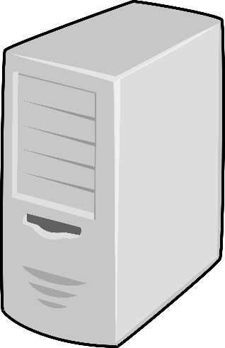
Spring MVC
Patrón modelo-vista-controlador (Arquitectura II)
NAVEGADOR
(HTML + CSS + JS)
PRESENTACIÓN
(Controllers, formularios, convertidores, vistas…)
22

Slide 23
Spring MVC
Patrón modelo-vista-controlador (Arquitectura II)
NAVEGADOR
(HTML + CSS + JS)
PRESENTACIÓN
(Controllers, formularios, convertidores, vistas…)
SERVICIOS DE APLICACIÓN
(Services)
23

Slide 24
Spring MVC
Patrón modelo-vista-controlador (Arquitectura II)
NAVEGADOR
(HTML + CSS + JS)
PRESENTACIÓN
(Controllers, formularios, convertidores, vistas…)
SERVICIOS DE APLICACIÓN
(Services)
DOMINIO
(Modelo, persistencia, repositorios…)
24

Slide 25

Spring MVC
Patrón modelo-vista-controlador (Arquitectura II)
NAVEGADOR
(HTML + CSS + JS)
PRESENTACIÓN
(Controllers, formularios, convertidores, vistas…)
SERVICIOS DE APLICACIÓN
(Services)
DOMINIO
(Modelo, persistencia, repositorios…)
DATA
(SQL, NoSQL, scripts, procedimientos…)
25

Slide 26



Spring MVC
Patrón modelo-vista-controlador (Arquitectura II)
NAVEGADOR
(HTML + CSS + JS)
PRESENTACIÓN
(Controllers, formularios, convertidores, vistas…)
SERVICIOS DE APLICACIÓN
(Services)
DOMINIO
(Modelo, persistencia, repositorios…)
DATA
(SQL, NoSQL, scripts, procedimientos…)
26

Slide 27
Spring MVC
Patrón modelo-vista-controlador (Arquitectura III)
Controller
Service1
Service2
Service3
Service4
Repository1
Repository2
Repository3
Repository4
DATA
(SQL, NoSQL, scripts, procedimientos…)
27
Notes:
Comentar que @Service y @Controller son singletons y no deben tener estado, y que intenten adivinar las conexiones…

Slide 28
Spring MVC
Patrón modelo-vista-controlador (Arquitectura III)
Controller
Service1
Service2
Service3
Service4
Repository1
Repository2
Repository3
Repository4
DATA
(SQL, NoSQL, scripts, procedimientos…)
28

Slide 29
Spring MVC
Patrón modelo-vista-controlador (Arquitectura III)
Controller
Service1
Service2
Service3
Service4
Repository1
Repository2
Repository3
Repository4
DATA
(SQL, NoSQL, scripts, procedimientos…)
29

Slide 30
Spring MVC
Patrón modelo-vista-controlador (Arquitectura III)
Request
Nombre de la vista + Modelo
Controller
Service1
Service2
Service3
Service4
Repository1
Repository2
Repository3
Repository4
DATA
(SQL, NoSQL, scripts, procedimientos…)
30

Slide 31
Controlador
Un controlador es la clase encargada de manejar peticiones web devolviendo una respuesta.
(Action en Struts, Backing bean en JSF…)
Se identifican con @Controller
@RequestMapping mapea el comienzo de nuestro controlador. En este caso la ruta raíz “/”.
@RequestMapping mapea la ruta con un método. En este caso la ruta “home”.
Con @ResponseBody, el resultado del método se devuelve directamente como texto plano sin requerir una vista. Útil para servicios JSON o XML
@Controller
@Controller
@RequestMapping(“/*”)
public class HomeController {
@RequestMapping(“home”)
public @ResponseBody String home() {
return “hello world”;
}
}
31

Slide 32
Controlador
Formas de mapeo (@RequestMapping)
Por ruta:
@RequestMapping(“path”)
Por método HTTP:
@RequestMapping(“path”, method=RequestMethod.GET)
Pueden ser: GET, POST, PUT, DELETE, OPTIONS y TRACE
Por presencia de parámetros en la petición o en su cabecera:
@RequestMapping(“path”, method=RequestMethod.GET, params=”foo”)
@RequestMapping(“path”, header=”content-type=text/*”)
Permite la negación: params={ “foo”, “!bar” })
En función de “Content-Type” o “Accept” de la petición:
@RequestMapping(“path", consumes="application/json")
@RequestMapping(“path", produces="application/json")
32

Slide 33
Controlador
Obtención de datos de una petición (argumentos del método)
Parámetro de la petición (método GET o POST):
@RequestParam(“name”)
Un grupo de parámetros de la petición en un JavaBean propio:
JavaBean (con getName()/setName() para cada parámetro)
Parámetro de la URL (“/order/{var}”):
@PathVariable(“var”)
Dato de la cabecera:
@RequestHeader(“name”)
Valor de una cookie:
@CookieValue(“name”)
Cuerpo de la petición completo (útil para servicios XML o JSON):
@RequestBody
33

Slide 34
Controlador
Conversión de formato
Spring realiza conversiones de formato de forma transparente, desde/hacia String:
Al obtener datos de la petición (@RequestParam, JavaBean, @PathVariable, @RequestHeader, @CookieValue, @RequestBody…)
Y al devolver la respuesta (@ResponseBody o al representar un modelo mediante vistas con patrón MVC)
De datos primitivos individuales.
Y de formatos compuestos (JSON, XML, etc) con @RequestBody / @RespondeBody
En función de las extensiones de url configuradas.
O mediante «Content-Type» / «Accept» de la cabecera de la petición.
34

Slide 35
Controlador
Conversión de formato
Algunos conversores por defecto, en función del «Content-Type» / «Accept» de la petición:
“text/*” → String; String → “text/plain”
“application/x-www-form-urlencoded” ←→ MultiValueMap<String, String>
“*/*” → byte[]; Object → “application/octet-stream”
“text/xml” || “application/xml” ←→ Object anotado con JAXB
“application/json” ←→ Object con Jackson
“application/atom+xml | rss+xml” ←→ Feeds y canales RSS con librería Rome
...
También se pueden definir conversores propios desarrollados a le medida.
35

Slide 36
Controlador
Respuestas directas o mediante vistas
Con @ResponseBody el resultado del método se devuelve directamente como texto plano. Es útil especialmente para servicios JSON o XML.
Para la generación de documentos HTML, PDF, XLS, etc, suelen usarse vistas (patrón MVC).
Algunas tecnologías soportadas out-of-the-box para implementar las vistas: JSP, Tiles, Freemarker, Velocity, iText PDF, JExcel, Jasper Reports y XSLT.
Nosotros usaremos thymeleaf.
36

Slide 37
Controlador
Controller Redirect
Útil cuando un controlador quiere delegar en otro:
Por ejemplo después de un envío con éxito se redirige a una página, y esta segunda petición no debe contener los mismos datos enviados pues podría ser problemático.
Para que un usuario no pueda enviar un formulario de datos múltiples veces de forma accidental refrescando la pantalla.
Desde la perspectiva del navegador, la página actual tendrá una URL diferente y se habrá obtenido mediante GET.
POST
Usuario
Navegador
@Controller
redirect
GET
respuesta
@Controller
37

Slide 38
Controlador
Controller Redirect
redirect:
@Controller
@RequestMapping(value="/anadirAlumno.htm")
public class AnadirAlumnoController {
@RequestMapping(method = RequestMethod.POST)
public String onSubmit(@Valid Alumno alumno,BindingResult result) {
if(result.hasErrors()){
return "anadirAlumno";
}
this.servicio.insertarAlumno(alumno);
return "redirect:/listarAlumnos.htm";
}
@Autowired
private ServicioAlumnos servicio;
}
No es el nombre de una vista, sino una ruta.
38

Slide 39
Controladores en Spring MVC
Validaciones en controllers vs. Entities
Validaciones de beans: de forma transparente en la petición, mediante anotaciones JSR-303 en el objeto de dominio, obteniendo los resultados de conversión y validación en BindingResult.
@Valid y BindingResult
JSR-303
@RequestMapping(“/grabar")
public @ResponseBody String grabar(
@Valid JavaBean bean, BindingResult result) {
if (result.hasErrors()) {
return “Hay errores de validación";
} else {
return "No hay errores";
}
}
public class JavaBean {
@NotNull
@Max(5)
private Integer number;
@NotNull
@Future
@DateTimeFormat(iso=ISO.DATE)
private Date date;
}
39

Slide 40
Controladores en Spring MVC
Validaciones (repaso – recordad, siempre mejor en las @Entity)
Validaciones JSR-303:
Annotation | Supported data types
@AssertFalse | Boolean, boolean
@AssertTrue | Boolean, boolean
@DecimalMax | BigDecimal, BigInteger, String,byte, short, int, long and the respective wrappers of the primitive types. Additionally supported by HV: any sub-type of Number.
@DecimalMin | BigDecimal, BigInteger, String,byte, short, int, long and the respective wrappers of the primitive types. Additionally supported by HV: any sub-type of Number.
@Digits(integer=, fraction=) | BigDecimal, BigInteger, String,byte, short, int, long and the respective wrappers of the primitive types. Additionally supported by HV: any sub-type of Number.
@Future | java.util.Date, java.util.Calendar; Additionally supported by HV, if the Joda Time date/time API is on the class path: any implementations ofReadablePartial andReadableInstant.
@Max | BigDecimal, BigInteger, byte, short,int, long and the respective wrappers of the primitive types. Additionally supported by HV:String (the numeric value represented by a String is evaluated), any sub-type ofNumber.
@Min | BigDecimal, BigInteger, byte, short,int, long and the respective wrappers of the primitive types. Additionally supported by HV:String (the numeric value represented by a String is evaluated), any sub-type ofNumber.
@NotNull | Any type
@Null | Any type
@Past | java.util.Date, java.util.Calendar; Additionally supported by HV, if the Joda Time date/time API is on the class path: any implementations ofReadablePartial andReadableInstant.
@Pattern(regex=, flag=) | String
@Size(min=, max=) | String, Collection, Map and arrays
@Valid | Any non-primitive type
http://docs.jboss.org/hibernate/validator/4.2/reference/en-US/html_single/#validator-defineconstraints-builtin
40

Slide 41
Controladores en Spring MVC
Validaciones Hibernate (mejor en las @Entity)
Otras validaciones con hibernate:
Anotaciones de validación a la medida
Definición de la anotación con @Constraint(validatedBy={}) y de la clase que implementa ConstraintValidator con método isValid().
http://docs.jboss.org/hibernate/validator/4.0.1/reference/en/html/validator-customconstraints.html
Annotation | Supported data types
@CreditCardNumber | String
@Email | String
@Length(min=, max=) | String
@NotBlank | String
@NotEmpty | String,Collection,Map and arrays
@Range(min=, max=) | BigDecimal,BigInteger,String, byte,short, int, longand the respective wrappers of the primitive types
@SafeHtml(whitelistType=, additionalTags=) | CharSequence
@ScriptAssert(lang=, script=, alias=) | Any type
@URL(protocol=, host=, port=, regexp=, flags=) | String
http://docs.jboss.org/hibernate/validator/4.2/reference/en-US/html_single/#validator-defineconstraints-builtin
41

Slide 42
Controladores en Spring MVC
Manejadores de excepciones
@ExceptionHandler
@Controller
public class SimpleController {
// captura la excepcepción indicada en cualquiera de los métodos
@ExceptionHandler(IOException.class)
public String handleIOException(IOException ex, HttpServletRequest request) {
return ClassUtils.getShortName(ex.getClass());
}
}
42

Slide 43
Controladores en Spring MVC
Envío del modelo y vista
Controlador
43

Slide 44
Controladores en Spring MVC
Envío del modelo y vista
Controlador
1
Llamadas a servicios
44

Slide 45
Controladores en Spring MVC
Envío del modelo y vista
Controlador
1
2
Llamadas a servicios
45

Slide 46
Controladores en Spring MVC
Envío del modelo y vista
Controlador
1
DATOS
2
Llamadas a servicios
46

Slide 47
Controladores en Spring MVC
Envío del modelo y vista
Controlador
1
DATOS
2
Llamadas a servicios
3
En función de 2, crea un new ModelAndView y selecciona la vista
47

Slide 48
Controladores en Spring MVC
Envío del modelo y vista
Controlador
1
DATOS
2
Llamadas a servicios
3
4
VIEW
En función de 2, crea un new ModelAndView y selecciona la vista
48

Slide 49
Controladores en Spring MVC
Envío del modelo y vista
Controlador
1
DATOS
2
5
Transforma DATOS a modelo:
modelAndView.add(“clave”, dato);
Llamadas a servicios
3
4
VIEW
En función de 2, crea un new ModelAndView y selecciona la vista
49

Slide 50
Controladores en Spring MVC
Envío del modelo y vista
Controlador
1
DATOS
MODEL
VIEW
6
2
5
Transforma DATOS a modelo:
modelAndView.add(“clave”, dato);
Llamadas a servicios
3
4
VIEW
En función de 2, crea un new ModelAndView y selecciona la vista
50

Slide 51
Controladores en Spring MVC
Envío del modelo y vista
7
Controlador
return modelAndView;
1
DATOS
MODEL
VIEW
6
2
5
Transforma DATOS a modelo:
modelAndView.add(“clave”, dato);
Llamadas a servicios
3
4
VIEW
En función de 2, crea un new ModelAndView y selecciona la vista
51
Notes:
En el paso 6 también pueden ir los errores.

Slide 52
Controladores en Spring MVC
Envío del modelo y vista
7
Controlador
return modelAndView;
1
DATOS
MODEL
VIEW
6
2
5
Transforma DATOS a modelo:
modelAndView.add(“clave”, dato);
Llamadas a servicios
3
4
También pueden añadirse los errores
VIEW
En función de 2, crea un new ModelAndView y selecciona la vista
52
Notes:
En el paso 6 también pueden ir los errores.

Slide 53
Controladores en Spring MVC
Envío del modelo y vista (si vienen datos)
7
0
Valida inputs
Controlador
return modelAndView;
1
DATOS
MODEL
VIEW
6
2
5
Transforma DATOS a modelo:
modelAndView.add(“clave”, dato);
Llamadas a servicios
3
4
También pueden añadirse los errores
VIEW
En función de 2, crea un new ModelAndView y selecciona la vista
53
Notes:
En el paso 6 también pueden ir los errores.

Slide 54
Controladores en Spring MVC
¿Cómo debería verse un @Controller?
OwnerController.java
/**
* Custom handler for displaying an owner.
*
* @param ownerId the ID of the owner to display
* @return a ModelMap with the model attributes for the view
*/
@RequestMapping("/owners/{ownerId}")
public ModelAndView showOwner(@PathVariable("ownerId") int ownerId) {
Assert.isTrue(ownerId >= 1);
Owner owner = this.ownerService.findById(ownerId);
ModelAndView mav = new ModelAndView("owners/ownerDetails");
mav.addObject("owner", owner);
return mav;
}
54
Notes:
En el paso 6 también pueden ir los errores.

Slide 55
Controladores en Spring MVC
¿Cómo debería verse un @Controller?
OwnerController.java
/**
* Custom handler for displaying an owner.
*
* @param ownerId the ID of the owner to display
* @return a ModelMap with the model attributes for the view
*/
@RequestMapping("/owners/{ownerId}")
public ModelAndView showOwner(@PathVariable("ownerId") int ownerId) {
Assert.isTrue(ownerId >= 1);
Owner owner = this.ownerService.findById(ownerId);
ModelAndView mav = new ModelAndView("owners/ownerDetails");
mav.addObject("owner", owner);
return mav;
}
0
2
1
4
3
5
6
7
55
Notes:
En el paso 6 también pueden ir los errores.

Slide 56
Vistas
Una vista no es más que una plantilla que describe como se debe generar un documento HTML o un fragmento de HTML.
56

Slide 57

Vistas
Una vista no es más que una plantilla que describe como se debe generar un documento HTML o un fragmento de HTML.
57

Slide 58
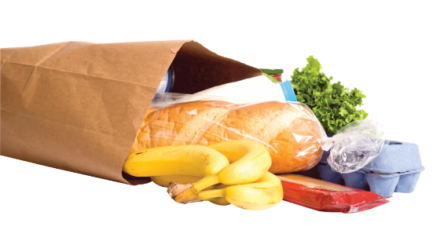


Vistas
Una vista no es más que una plantilla que describe como se debe generar un documento HTML o un fragmento de HTML.
58

Slide 59

Vistas
Una vista no es más que una plantilla que describe como se debe generar un documento HTML o un fragmento de HTML.
59

Slide 60

Vistas
Una vista no es más que una plantilla que describe como se debe generar un documento HTML o un fragmento de HTML.
60

Slide 61
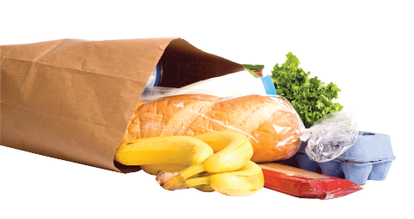

Vistas
Una vista no es más que una plantilla que describe como se debe generar un documento HTML o un fragmento de HTML.
61

Slide 62
Vistas
Una vista no es más que una plantilla que describe como se debe generar un documento HTML o un fragmento de HTML.
VIEW
62

Slide 63
Vistas
Una vista no es más que una plantilla que describe como se debe generar un documento HTML o un fragmento de HTML.
MODEL
VIEW
VIEW RENDER
63

Slide 64
Vistas
Una vista no es más que una plantilla que describe como se debe generar un documento HTML o un fragmento de HTML.
MODEL
RENDERING
VIEW
VIEW RENDER
64

Slide 65
Vistas
Una vista no es más que una plantilla que describe como se debe generar un documento HTML o un fragmento de HTML.
MODEL
RENDERING
VIEW
HTML
VIEW RENDER
65

Slide 66
Vistas
Wait a minute… ¿Qué es esto? A mi me suena…
Una vista no es más que una plantilla que describe como se debe generar un documento HTML o un fragmento de HTML.
MODEL
RENDERING
VIEW
HTML
VIEW RENDER
66

Slide 67




Vistas
Wait a minute… ¿Qué es esto?
Una vista no es más que una plantilla que describe como se debe generar un documento HTML o un fragmento de HTML.
MODEL
RENDERING
VIEW
HTML
VIEW RENDER
67

Slide 68
Vistas
Wait a minute… ¿Qué es esto?
Una vista no es más que una plantilla que describe como se debe generar un documento HTML o un fragmento de HTML.
Port
Port Listener
HTTP Server
MODEL
Servlet Server
Filtros e Interceptores
Converters
Converters
Converters
Converters
DispatcherServlet
DispatcherServlet
DispatcherServlet
DispatcherServlet
View Render
RENDERING
View Render
VIEW
HTML
VIEW RENDER
Modulo de Traducción
URLMapper (enrutador)
Controller
Controller
68

Slide 69
Vistas
Wait a minute… ¿Qué es esto?
Una vista no es más que una plantilla que describe como se debe generar un documento HTML o un fragmento de HTML.
Port
Port Listener
HTTP Server
MODEL
Servlet Server
Filtros e Interceptores
Converters
Converters
Converters
Converters
DispatcherServlet
DispatcherServlet
DispatcherServlet
DispatcherServlet
View Render
RENDERING
View Render
VIEW
HTML
VIEW RENDER
Modulo de Traducción
URLMapper (enrutador)
Controller
Controller
69

Slide 70

Vistas
Template Engine
Un motor de vistas no es más que el sistema que se usa para “describir” la vista.
https://github.com/jreijn/spring-comparing-template-engines
70
Notes:
Proyecto con comparativa de distintos motores de vistas

Slide 71
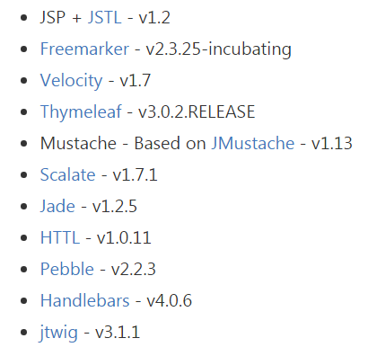
Vistas
Template Engine
Un motor de vistas no es más que el sistema que se usa para “describir” la vista.
https://github.com/jreijn/spring-comparing-template-engines
71
Notes:
Proyecto con comparativa de distintos motores de vistas

Slide 72

Vistas
Template Engine
Pet-clinic usa Thymeleaf
pom.xml
<thymeleaf.version>3.0.2.RELEASE</thymeleaf.version>
<thymeleaf-layout-dialect.version>2.0.4</thymeleaf-layout-dialect.version>
Más info: http://www.thymeleaf.org/
72
Notes:
Proyecto con comparativa de distintos motores de vistas

Slide 73
Vistas
Template Engine – JSP vs Thymeleaf
Natural templating vs Non-Natural templating
.jsp
<%@ taglib prefix="sf" uri="http://www.springframework.org/tags/form" %>
<%@ taglib prefix="s" uri="http://www.springframework.org/tags" %>
<%@ taglib prefix="c" uri="http://java.sun.com/jsp/jstl/core" %>
<%@ page contentType="text/html; charset=UTF-8" pageEncoding="UTF-8"%>
<!DOCTYPE html>
<html>
<head>
<title>Spring MVC view layer: Thymeleaf vs. JSP</title>
<meta http-equiv="Content-Type" content="text/html; charset=UTF-8" />
<link rel="stylesheet" type="text/css" media="all"
href="<s:url value='/css/thvsjsp.css' />"/>
</head>
<body>
<h2>This is a JSP</h2>
<s:url var="formUrl" value="/subscribejsp" />
<sf:form modelAttribute="subscription" action="${formUrl}">
<div>
<label for="email"><s:message code="subscription.email" />:
</label>
<sf:input path="email" />
</div>
73
Notes:
JPS va a renderizarse antes de poderse cargar en un navegador…
Thymeleaf se puede cargar en un navegador y se vería algo lógico.

Slide 74
Vistas
Template Engine – JSP vs Thymeleaf
Natural templating vs Non-Natural templating
.jsp
<div>
<label><s:message code="subscription.type" />: </label>
<ul>
<c:forEach var="type" items="${allTypes}" varStatus="typeStatus">
<li>
<sf:radiobutton path="subscriptionType" value="${type}" />
<label for="subscriptionType${typeStatus.count}">
<s:message code="subscriptionType.${type}" />
</label>
</li>
</c:forEach>
</ul>
</div>
<div class="submit">
<button type="submit" name="save">
<s:message code="subscription.submit" />
</button>
</div>
</sf:form>
</body>
</html>
74
Notes:
JPS va a renderizarse antes de poderse cargar en un navegador…
Thymeleaf se puede cargar en un navegador y se vería algo lógico.

Slide 75
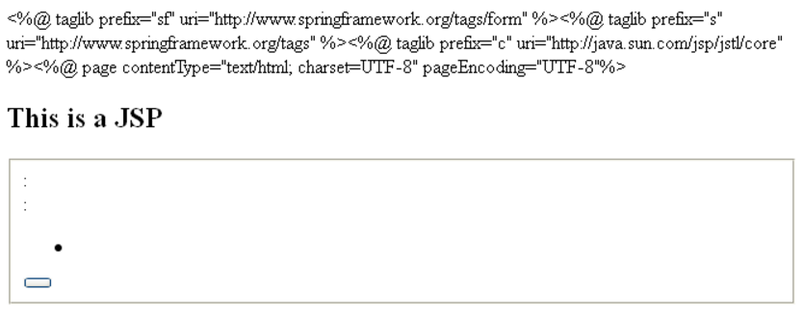
Vistas
Template Engine – JSP vs Thymeleaf
Natural templating vs Non-Natural templating
75
Notes:
JPS va a renderizarse antes de poderse cargar en un navegador…
Thymeleaf se puede cargar en un navegador y se vería algo lógico.

Slide 76
Vistas
Template Engine – JSP vs Thymeleaf
Natural templating vs Non-Natural templating
.html
<DOCCTYPE html>
<html xmlns:th="http://www.thymeleaf.org">
<head>
<title>Spring MVC view layer: Thymeleaf vs. JSP</title>
<meta http-equiv="Content-Type" content="text/html; charset=UTF-8" />
<link rel="stylesheet" type="text/css" media="all"
href="../../css/thvsjsp.css" th:href="@{/css/thvsjsp.css}"/>
</head>
<body>
<h2>This is a Thymeleaf template</h2>
<form action="#" th:object="${subscription}"
th:action="@{/subscribeth}">
<div>
<label for="email" th:text="#{subscription.email}">Email:</label>
<input type="text" th:field="*{email}" />
</div>
76
Notes:
JPS va a renderizarse antes de poderse cargar en un navegador…
Thymeleaf se puede cargar en un navegador y se vería algo lógico.

Slide 77
Vistas
Template Engine – JSP vs Thymeleaf
Natural templating vs Non-Natural templating
.html
<div>
<label th:text="#{subscription.type}">Type: </label>
<ul>
<li th:each="type : ${allTypes}">
<input type="radio" th:field="*{subscriptionType}"
th:value="${type}" />
<label th:for="${#ids.prev('subscriptionType')}"
th:text="#{'subscriptionType.'+${type}}">First type</label>
</li>
<li th:remove="all"><input type="radio" />
<label>Second Type</label>
</li>
</ul>
</div>
<div class="submit">
<button type="submit" name="save" th:text="#{subscription.submit}">Subscribe me!</button>
</div>
</form>
</body>
</html>
77
Notes:
JPS va a renderizarse antes de poderse cargar en un navegador…
Thymeleaf se puede cargar en un navegador y se vería algo lógico.

Slide 78
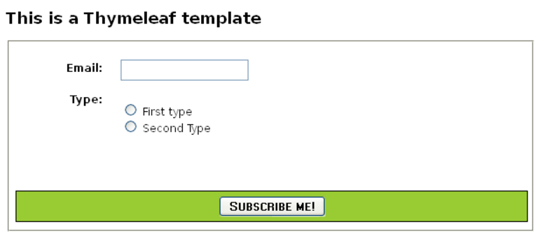
Vistas
Template Engine – JSP vs Thymeleaf
Natural templating vs Non-Natural templating
78
Notes:
JPS va a renderizarse antes de poderse cargar en un navegador…
Thymeleaf se puede cargar en un navegador y se vería algo lógico.

Slide 79
Vistas
Template Engine
¿Vamos a aprender Thymeleaf?
79
Notes:
JPS va a renderizarse antes de poderse cargar en un navegador…
Thymeleaf se puede cargar en un navegador y se vería algo lógico.

Slide 80

Vistas
Template Engine
¿Vamos a aprender Thymeleaf?
80

Slide 81
Vistas
Template Engine
¿Vamos a usar Thymeleaf?
81

Slide 82
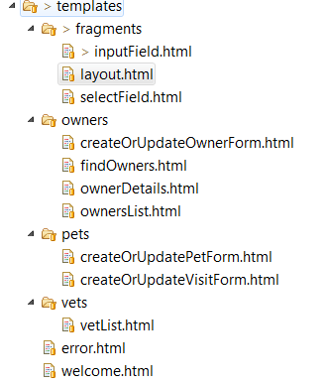
Vistas
Template Engine
¿Vamos a usar Thymeleaf?
Un poquito…
82
Notes:
Pero sólo muy poquito…

Slide 83

Modelo
modelAndView.addObject(“clave”, valor);
83
Notes:
Spring data, visto en la anterior, y añadir los datos al modelo en la “clave” que se vaya a usar en la vista.

Slide 84
Spring REST
Arquitecturas REST
RFCs:
https://www.w3.org/Protocols/rfc2616/rfc2616-sec9.html
https://www.w3.org/Protocols/rfc2616/rfc2616-sec9.html#sec9.6
http://restful-api-design.readthedocs.io/en/latest/methods.html
84
Notes:
Protocolo HTTP/1.1
Por qué no usar PUT sobre colecciones y por qué no crear con PUT un recurso en caso de que no exista.

Slide 85
Spring REST
Arquitecturas REST
"REpresentational State Transfer"
Arquitectura basada en los siguientes principios:
Identificación de recursos. Todos los recursos tienen un ID único. Se utilizan URIs para todo lo que necesita ser identificado.
http://example.com/customers/1234
http://example.com/orders/2007/10/776654
http://example.com/products/4554
http://example.com/processes/salary-increase-234
http://example.com/orders/2007/11
http://example.com/products?color=green
85

Slide 86
Spring REST
Arquitecturas REST
Un recurso no es más que un elemento de información. La definición de dicho recurso pude contener varios campos, e incluso enlaces a referenciados a otros recursos.
Pero al final no deja de ser un “paquetito de información”.
Tipos sobre los que podemos operar:
Colecciones de recurso
Recurso
86

Slide 87
Spring REST
Arquitecturas REST
Un recurso no es más que un elemento de información. La definición de dicho recurso pude contener varios campos, e incluso enlaces a referenciados a otros recursos.
Pero al final no deja de ser un “paquetito de información”.
Tipos sobre los que podemos operar:
Colecciones de recurso
(/ciudades/ o /ciudades)
Recurso
(/ciudades/sevilla o /ciudades/sevilla/ o /ciudades/1 o /ciudades/1/)
87

Slide 88
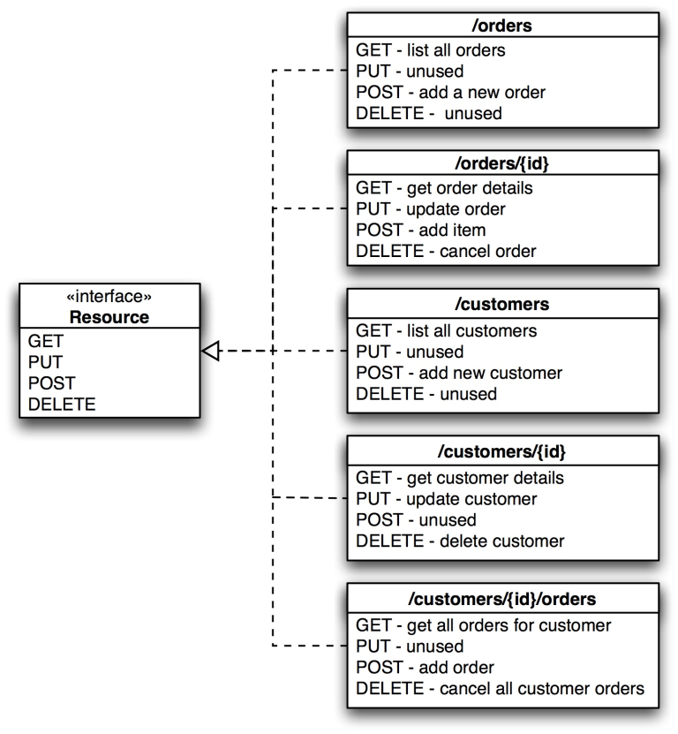
Spring REST
Arquitecturas REST
Métodos estándar. Un recursos ofrece en general los siguientes métodos HTTP normalizados:
GET – Obtener una representación de recursos.
POST – Crear un nuevo recurso o invocar un proceso.
PUT – Actualizar un recurso o crearlo si no existe en la URI proporcionada.
DELETE – Eliminar un recurso.
88

Slide 89
Spring REST
Arquitecturas REST
Métodos estándar. Un recursos ofrece en general los siguientes métodos HTTP normalizados:
GET – Obtener una representación de recursos.
POST – Crear un nuevo recurso o invocar un proceso.
PUT – Actualizar un recurso o crearlo si no existe en la URI proporcionada.
DELETE – Eliminar un recurso.
89
Notes:
Con PUT si no existe, una política debe ser que se cree, pero desde el punto de vista de las buenas prácticas de REST, no se puede permitir un POST a un recurso que ya existe (porque POST = CREAR), y si se hace un PUT sobre algo que no existe, no se debe crear, se debe devolver NO PERMITIDO y que se haga un POST. Esto es para reflexionar sobre las API Rest: La filosofía que tienen y por lo que triunfan es porque intentan hacerle la vida fácil al desarrollador, a quien va a consumir la API.
El éxito es que están diseñadas de una manera que cualquiera pudiese usarlo programador / sistemas. De una manera que se haga TODO de la misma manera e equivalente; como siempre lo que queremos hacer es facilitarle la vida al consumidor, se realiza la mejor política que es: que sea sencilla y SÓLO HAYA UNA FORMA DE HACER LAS COSAS.

Slide 90
Spring REST
Arquitecturas REST
Métodos estándar. Un recursos ofrece en general los siguientes métodos HTTP normalizados:
GET – Obtener una representación de recursos.
POST – Crear un nuevo recurso o invocar un proceso.
PUT – Actualizar un recurso o crearlo si no existe en la URI proporcionada.
DELETE – Eliminar un recurso.
PATCH – Actualización parcial de un recurso.
90
Notes:
Con PUT si no existe, una política debe ser que se cree, pero desde el punto de vista de las buenas prácticas de REST, no se puede permitir un POST a un recurso que ya existe (porque POST = CREAR), y si se hace un PUT sobre algo que no existe, no se debe crear, se debe devolver NO PERMITIDO y que se haga un POST. Esto es para reflexionar sobre las API Rest: La filosofía que tienen y por lo que triunfan es porque intentan hacerle la vida fácil al desarrollador, a quien va a consumir la API.
El éxito es que están diseñadas de una manera que cualquiera pudiese usarlo programador / sistemas. De una manera que se haga TODO de la misma manera e equivalente; como siempre lo que queremos hacer es facilitarle la vida al consumidor, se realiza la mejor política que es: que sea sencilla y SÓLO HAYA UNA FORMA DE HACER LAS COSAS.

Slide 91
Spring REST
Arquitecturas REST
¿Y un PUT sobre una colección?
91
Notes:
Tampoco, como mucho se debe permitir en modo “desarrollo” para modificación de colecciones en bulk. Pero pensemos de nuevo que la idea es que otros programadores o sistemas pueden y deben interactuar con nuestra API de forma sencilla. También pensemos en un desarrollador (o peor aún, un sistema programado) que nos sobreescriba colecciones completas…
Si la colección ocupa poco… vale… cargamos la copia de seguridad.
Si la colección ocupa mucho… cargaremos la copia de seguridad si el servidor responde… ¿no?

Slide 92

Spring REST
Arquitecturas REST
¿Y un PUT sobre una colección?
00:10 segundos
92
Notes:
Tampoco, como mucho se debe permitir en modo “desarrollo” para modificación de colecciones en bulk. Pero pensemos de nuevo que la idea es que otros programadores o sistemas pueden y deben interactuar con nuestra API de forma sencilla. También pensemos en un desarrollador (o peor aún, un sistema programado) que nos sobreescriba colecciones completas…
Si la colección ocupa poco… vale… cargamos la copia de seguridad.
Si la colección ocupa mucho… cargaremos la copia de seguridad si el servidor responde… ¿no?

Slide 93
Spring REST
Arquitecturas REST
¿Y un PUT sobre una colección?
01:00 horas…
93
Notes:
Tampoco, como mucho se debe permitir en modo “desarrollo” para modificación de colecciones en bulk. Pero pensemos de nuevo que la idea es que otros programadores o sistemas pueden y deben interactuar con nuestra API de forma sencilla. También pensemos en un desarrollador (o peor aún, un sistema programado) que nos sobreescriba colecciones completas…
Si la colección ocupa poco… vale… cargamos la copia de seguridad.
Si la colección ocupa mucho… cargaremos la copia de seguridad si el servidor responde… ¿no?

Slide 94
Spring REST
Arquitecturas REST
¿Y un PUT sobre una colección?
01:00 horas…
94
Notes:
Tampoco, como mucho se debe permitir en modo “desarrollo” para modificación de colecciones en bulk. Pero pensemos de nuevo que la idea es que otros programadores o sistemas pueden y deben interactuar con nuestra API de forma sencilla. También pensemos en un desarrollador (o peor aún, un sistema programado) que nos sobreescriba colecciones completas…
Si la colección ocupa poco… vale… cargamos la copia de seguridad.
Si la colección ocupa mucho… cargaremos la copia de seguridad si el servidor responde… ¿no?

Slide 95
Spring REST
Arquitecturas REST
¿Y un PUT sobre una colección?
?
95
Notes:
Tampoco, como mucho se debe permitir en modo “desarrollo” para modificación de colecciones en bulk. Pero pensemos de nuevo que la idea es que otros programadores o sistemas pueden y deben interactuar con nuestra API de forma sencilla. También pensemos en un desarrollador (o peor aún, un sistema programado) que nos sobreescriba colecciones completas…
Si la colección ocupa poco… vale… cargamos la copia de seguridad.
Si la colección ocupa mucho… cargaremos la copia de seguridad si el servidor responde… ¿no?

Slide 96

Spring REST
Arquitecturas REST
Tipo de recurso | POST | GET | PUT | DELETE | PATCH
/coleccion | Crea un elemento | Lista los elementos de la colección |  | Borra la colección
/coleccion/e |  | Lista datos del elemento | Actualiza datos del elemento | Borra el elemento | Actualiza parcialmente el elemento
96
Notes:
Tampoco, como mucho se debe permitir en modo “desarrollo” para modificación de colecciones en bulk. Pero pensemos de nuevo que la idea es que otros programadores o sistemas pueden y deben interactuar con nuestra API de forma sencilla. También pensemos en un desarrollador (o peor aún, un sistema programado) que nos sobreescriba colecciones completas…
Si la colección ocupa poco… vale… cargamos la copia de seguridad.
Si la colección ocupa mucho… cargaremos la copia de seguridad si el servidor responde… ¿no?

Slide 97

Spring REST
Arquitecturas REST
¿Y si la colección tiene atributos? Algunas las pueden tener. No SpringREST, pero si Spring RESTRepositories…
97
Notes:
Tampoco, como mucho se debe permitir en modo “desarrollo” para modificación de colecciones en bulk. Pero pensemos de nuevo que la idea es que otros programadores o sistemas pueden y deben interactuar con nuestra API de forma sencilla. También pensemos en un desarrollador (o peor aún, un sistema programado) que nos sobreescriba colecciones completas…
Si la colección ocupa poco… vale… cargamos la copia de seguridad.
Si la colección ocupa mucho… cargaremos la copia de seguridad si el servidor responde… ¿no?

Slide 98
Spring REST
Arquitecturas REST
¿Y si la colección tiene atributos? Algunas las pueden tener. No SpringREST, pero si Spring RESTRepositories…
Tipo de recurso | POST | GET | PUT | DELETE | PATCH
/coleccion | Crea un elemento | Lista los elementos de la colección | Modifica TODOS los atributos de la colección | Borra la colección | Modifica parcialmente los atributos de la colección
/coleccion/e |  | Lista datos del elemento | Actualiza datos del elemento | Borra el elemento | Actualiza parcialmente el elemento
98
Notes:
Tampoco, como mucho se debe permitir en modo “desarrollo” para modificación de colecciones en bulk. Pero pensemos de nuevo que la idea es que otros programadores o sistemas pueden y deben interactuar con nuestra API de forma sencilla. También pensemos en un desarrollador (o peor aún, un sistema programado) que nos sobreescriba colecciones completas…
Si la colección ocupa poco… vale… cargamos la copia de seguridad.
Si la colección ocupa mucho… cargaremos la copia de seguridad si el servidor responde… ¿no?

Slide 99

Spring REST
Arquitecturas REST
¿Deben tener atributos las colecciones REST?
99
Notes:
A pensar… La respuesta es “buenas prácticas = standard” = NO. La realidad es que depende…

Slide 100
Spring REST
Arquitecturas REST
Más operaciones REST:
Búsquedas:
/collection?campo1=valor&campo2=valor
Paginación:
/collection?limit=20&offset=100
Vistas
/collection?fields=campo1,campo2
Filtrados
/collection?filter=propiedad
100
Notes:
A pensar… La respuesta es “buenas prácticas = standard” = NO. La realidad es que depende…

Slide 101
Spring REST
Arquitecturas REST
Recursos con múltiples representaciones. Un cliente puede pedir una representación en un formato específico en función de las necesidades: html, xml, json, pdf, x-vcard…
GET /customers/1234 HTTP/1.1
Host: example.com
Accept: text/x-vcard
A veces la representación se implementa mediante la extensión de la url:
/customers/1234.pdf
La paginación puede considerarse un parámetro de representación:
/customers?page=1&size=10
Comunicación sin estado. Un servidor no debería guardar el estado de la comunicación con los clientes. La principal ventaja es la escalabilidad.
101
Notes:
A pensar… La respuesta es “buenas prácticas = standard” = NO. La realidad es que depende…

Slide 102
Spring MVC
Arquitecturas REST
Controlador REST
@Controller
@RequestMapping(value = "/users")
public class UserController {
@RequestMapping(method = RequestMethod.GET, params = { "page", "size" })
@ResponseBody
public List<User> list(
@RequestParam(value = "page", defaultValue = "1") int page,
@RequestParam(value = “size", defaultValue = "20") int size) {
return userService.list(page,size);
}
@RequestMapping(value = "/{userId}", method = RequestMethod.GET)
@ResponseBody
public User read(@PathVariable(value = "userId") long userId) {
User user = userService.read(userId);
return user;
}
@RequestMapping(method = RequestMethod.POST)
@ResponseBody
public User create(@RequestBody @Valid User user) {
return userService.create(user);
}
...
102

Slide 103
Spring MVC
Arquitecturas REST
Controlador REST
...
@RequestMapping(value = "/{userId}", method = RequestMethod.PUT)
@ResponseStatus(value = HttpStatus.NO_CONTENT)
public void update(@PathVariable(value = "userId") long userId,
@RequestBody @Valid User user) {
userService.update(user);
}
@RequestMapping(value = "/{userId}", method = RequestMethod.DELETE)
@ResponseStatus(value = HttpStatus.NO_CONTENT)
public void delete(@PathVariable(value = "userId") long userId) {
userService.delete(userId);
}
@ExceptionHandler(Exception.class)
@ResponseStatus(HttpStatus.INTERNAL_SERVER_ERROR)
@ResponseBody
public String handleServerErrors(Exception ex) {
return ex.getMessage();
}
}
103

Slide 104
Spring MVC
Arquitecturas REST
Wait a minute! What about @RestController man?
104

Slide 105
Spring MVC
Arquitecturas REST
Wait a minute! What about @RestController man?
@RestController = @Controller + @ResponseBody
105

Slide 106
Spring MVC
Arquitecturas REST
Wait a minute! What about @RestController man?
@RestController = @Controller + @ResponseBody
Controlador REST
@Controller
@RequestMapping(value = "/users")
public class UserController {
@RequestMapping(method = RequestMethod.GET, params = { "page", "size" })
@ResponseBody
public List<User> list(
@RequestParam(value = "page", defaultValue = "1") int page,
@RequestParam(value = “size", defaultValue = "20") int size) {
return userService.list(page,size);
}
...
106

Slide 107
Spring MVC
Arquitecturas REST
Wait a minute! What about @RestController man?
@RestController = @Controller + @ResponseBody
Controlador REST
@Controller
@RequestMapping(value = "/users")
public class UserController {
@RequestMapping(method = RequestMethod.GET, params = { "page", "size" })
@ResponseBody
public List<User> list(
@RequestParam(value = "page", defaultValue = "1") int page,
@RequestParam(value = “size", defaultValue = "20") int size) {
return userService.list(page,size);
}
...
107

Slide 108
Spring MVC
Arquitecturas REST
Wait a minute! What about @RestController man?
@RestController = @Controller + @ResponseBody
Controlador REST
@RestController
@RequestMapping(value = "/users")
public class UserController {
@RequestMapping(method = RequestMethod.GET, params = { "page", "size" })
public List<User> list(
@RequestParam(value = "page", defaultValue = "1") int page,
@RequestParam(value = “size", defaultValue = "20") int size) {
return userService.list(page,size);
}
...
108

Slide 109
Spring MVC
Arquitecturas REST
Entonces… ¿todo con @RestController no?
109
Notes:
Pues depende, si en la misma ruta del controller tienen que ir accesos a recursos mediante REST o mediante Java, pues tendremos que hacer @Controller en la clase y @ResponseBody sólo en aquellos métodos que queramos que devuelvan JSON.

Slide 110
Spring MVC
Arquitecturas REST
¿JeiSon? ¿Jei qué? ¿JSON?
Es un formato de intercambio de datos muy ligero que acepta la compresión, muy sencillo y entendible fácilmente por humanos, además de ser sencillo de interpretar y generar por máquinas.
[
{
"name":"Marcos",
"email":"mginelca@everis.com",
"number":"666666666",
"_id":"superIDUniquisimo01"
},
{
"name":"Sergio",
"email":"sergio@lala.com",
"_id":"superIDUniquisimo01"
}
]
Más info: http://www.json.org/json-es.html
110
Notes:
Pues depende, si en la misma ruta del controller tienen que ir accesos a recursos mediante REST o mediante Java, pues tendremos que hacer @Controller en la clase y @ResponseBody sólo en aquellos métodos que queramos que devuelvan JSON.

Slide 111

bootCAMP
EVERIS CENTERS

